Slide 1
Hoofdstuk 9
Paragraaf 3

Slide 2
Wat gaan we doen vandaag?
Bespreken eerste deel paragraaf 3
Filmpje
Maken paragraaf 3

Slide 3
Ademhalingsstelsel

Slide 4
De ademhaling
Je ademt ongeveer 15 x per minuut
Tijdens de ademhaling krijg je zuurstofrijke lucht binnen en adem je koolstofdioxiderijke lucht uit

Slide 5
Verschillende soorten ademhaling
Borstademhaling
De spieren tussen je ribben trekken samen
Ribben gaan omhoog
Je borstkas wordt groter → je ademt in
Buikademhaling
De spieren van je middenrif trekken samen
Het middenrif gaat omlaag
Je borstkas wordt groter → je ademt in

Slide 6
Zuurstof
Nodig voor verbranding van glucose in cellen
In lucht zit 21%
In je longen haal je zuurstof uit de lucht
Zuurstof komt in het bloed
Bloed vervoert de zuurstof door het hele lichaam

Slide 7
Koolstofdioxide
Afvalstof bij de verbranding van glucose
Bloed geeft de koolstofdioxide af aan de lucht in de longen
Je ademt de koolstofdioxide uit

Slide 8
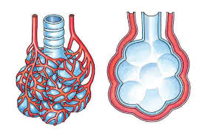
Longblaasjes
Uitwisseling zuurstof en koolstofdioxide

Slide 9
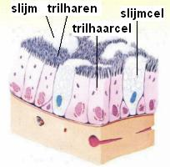
Door je neus ademen
Ingeademde lucht moet schoon zijn
Slijmvlies
Trilhaartjes

Slide 10
Filmpje
Over ademhaling en astma
https://www.youtube.com/watch?v=mwYBtRwqDtE

Slide 11
Huiswerk voor maandag
Paragraaf 3 af

